Slide 1

Ce que les flux d’informations et d’effectifs révèlent de l’équilibre du système policier belge
XIXe colloque de l’AICLF
Agen (France) – le 6 mai 2026
Yanis Tambour
Doctorant boursier (ULiège)
Yanis.tambour@uliege.be

Slide 2


La police en Belgique
Histoire du système policier belge (1830-1998)
  Plusieurs forces de police distinctes
    Police communale
    Gendarmerie
    Police judiciaire près les parquets
  Remise en question de ce triptyque policier à la suite de certains événements marquants
Accord Octopus et loi du 7 décembre 1998
  Une police « intégrée et structurée à deux niveaux »
    La police locale : missions de police de base
    La police fédérale : spécialisée, supralocale et subsidiaire
    Le caractère intégré : complémentarité et coordination

Slide 3
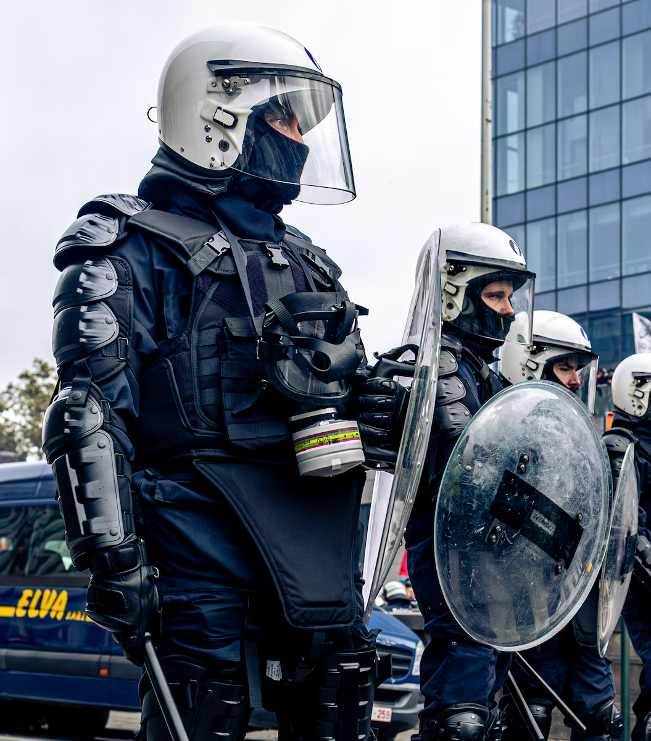

Problématique de recherche
Objet d’étude
  Les mécanismes d’intégration relatifs aux flux d’informations et d’effectifs
Question de recherche
  Comment les dynamiques de coordination et de dé/centralisation définissent-elles le système policier belge intégré et structuré à deux niveaux ?
  Deux objectifs : empirique et théorique
Une méthodologie qualitative
  Une analyse documentaire et législative approfondie
  12 entretiens semi-directifs menés avec des policiers

Slide 4

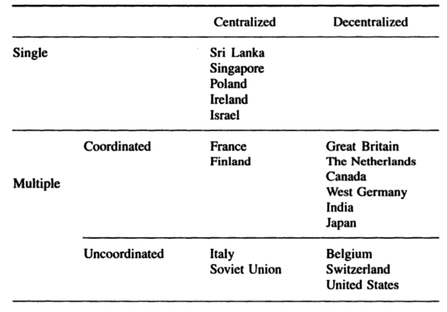

Problématique de recherche
La typologie de référence (Bayley, 1990)
Les critiques (de Maillard, 2017)
  L’attachement à des critères exclusivement formels
  Le caractère historique et fixiste du cadre analytique

Slide 5

Résultats empiriques
Centralisation
H1
La police locale sous contrôle fédéral ?
Non-coordination
Coordination
Décentralisation

Slide 6
Résultats empiriques
Centralisation
Non-coordination
Coordination
R1
La police locale autonome et la police fédérale pas contraignante
Décentralisation

Slide 7
Résultats empiriques
Centralisation
Non-coordination
Coordination
H2
Une coordination pas totalement aboutie ?
R1
La police locale autonome et la police fédérale pas contraignante
Décentralisation

Slide 8
Résultats empiriques
Centralisation
Non-coordination
Coordination
R2
Une coordination pas totalement aboutie
R1
La police locale autonome et la police fédérale pas contraignante
Décentralisation

Slide 9
Résultats empiriques
Centralisation
Non-coordination
Coordination
R2
Une coordination pas totalement aboutie
H3
Des différences marquées entre ZP ?
R1
La police locale autonome et la police fédérale pas contraignante
Décentralisation

Slide 10
Résultats empiriques
Centralisation
Non-coordination
Coordination
R2
Une coordination pas totalement aboutie
R3
Des différences marquées entre ZP
R1
La police locale autonome et la police fédérale pas contraignante
Décentralisation

Slide 11
Résultats empiriques
Centralisation
Non-coordination
Coordination
R2
Une coordination pas totalement aboutie
R3
Des différences marquées entre ZP
R1
La police locale autonome et la police fédérale pas contraignante
= Le système policier belge
Décentralisation

Slide 12

Merci pour votre écoute

